Slide 1
Μελετώ την Ευρώπη
Γεωγραφική διερεύνηση
Μελετώ τα γεωγραφικά εργαλεία και περιγράφω τη θέση της Ευρώπης.
Πού βρίσκεται η Ευρώπη;
Από πού μέχρι πού φτάνουν τα όριά της;

Slide 2
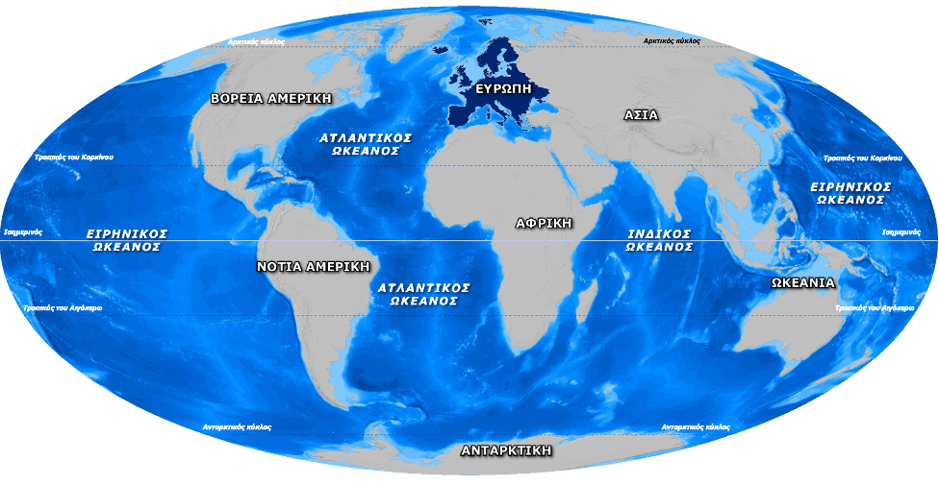
Α. Η θέση της Ευρώπης στην υδρόγειο σφαίρα
Παρατηρώ την υδρόγειο και εργάζομαι στις πιο κάτω δραστηριότητες.
1. Σε ποιο ημισφαίριο βρίσκεται η Ευρώπη;
2. Περιγράφω τη θέση της Ευρώπης, σε σχέση με τις άλλες ηπείρους, χρησιμοποιώντας τις κατευθύνσεις του ορίζοντα.
π.χ. Η Ευρώπη βρίσκεται βόρεια της….
http://photodentro.edu.gr/aggregator/lo/photodentro-lor-8521-3057

Slide 3
Β. Τα φυσικά όρια της Ευρώπης
Μελετώ τον γεωμορφολογικό χάρτη της Ευρώπης (κλικ στην εικόνα του χάρτη) http://photodentro.edu.gr/aggregator/lo/photodentro-lor-8521-3061, και τον χάρτη της επόμενης διαφάνειας και εργάζομαι στις πιο κάτω δραστηριότητες.
1. Με τη βοήθεια των κατευθύνσεων του ορίζοντα (κύριες και δευτερεύουσες) περιγράφω:
Από ποιους ωκεανούς βρέχεται η Ευρώπη (π.χ. στα ανατολικά βρέχεται από…)
Από ποιες θάλασσες βρέχεται η Ευρώπη (π.χ. στα νότια βρέχεται από…)
2. Εντοπίζω και ονομάζω τις μεγάλες οροσειρές της Ευρώπης.
3. Εντοπίζω τη μεγάλη πεδιάδα της Ευρώπης. Περιγράφω τη θέση της.
4. Σε μια σύντομη παράγραφο, περιγράφω τα όρια της Ευρώπης (από πού μέχρι πού φτάνει), με βάση γεωμορφολογικά στοιχεία (ωκεανούς, θάλασσες, οροσειρές, κ.λπ.). Χρησιμοποιώ τις κατευθύνσεις του ορίζοντα.
Γ. Οροσειρές και πεδιάδες της Ευρώπης
Παρατηρώ τις φωτογραφίες στις διαφάνειες 5 και 6. Στη συνέχεια περιγράφω, με σύντομες φράσεις πώς είναι ή/και τι υπάρχει στις ορεινές και πεδινές περιοχές της Ευρώπης.
(π.χ. χαμηλό/ψηλό έδαφος, μικροί/μεγάλοι οικισμοί, χιόνια, κ.λπ.)

Slide 4
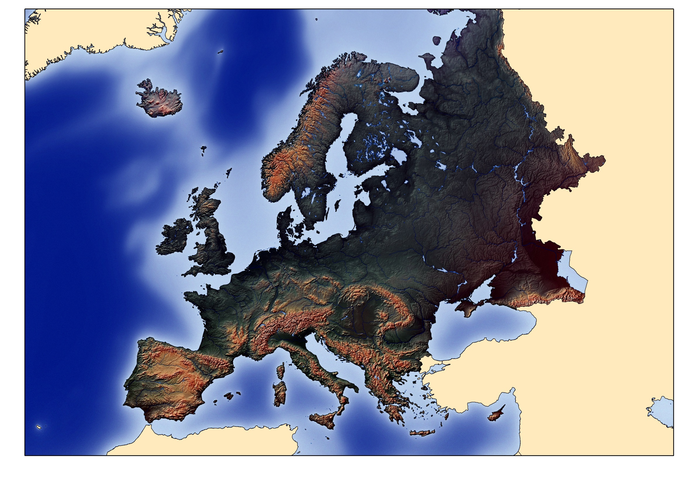
Ουράλια Όρη
Σκανδιναβικές Άλπεις
Βόρεια ευρωπαϊκή πεδιάδα
Καρπάθια
Καύκασος
Άλπεις
Πυρηναία
Β

Slide 5
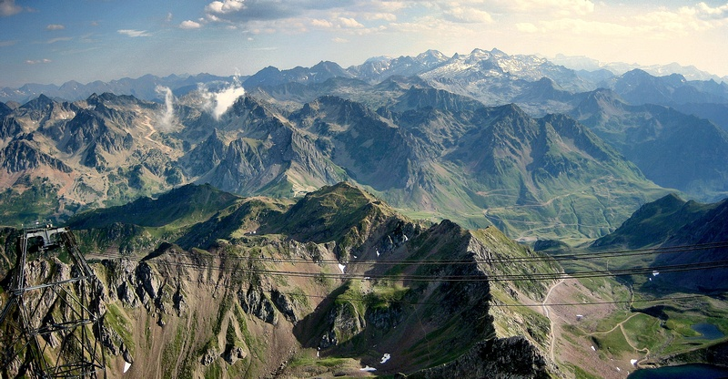
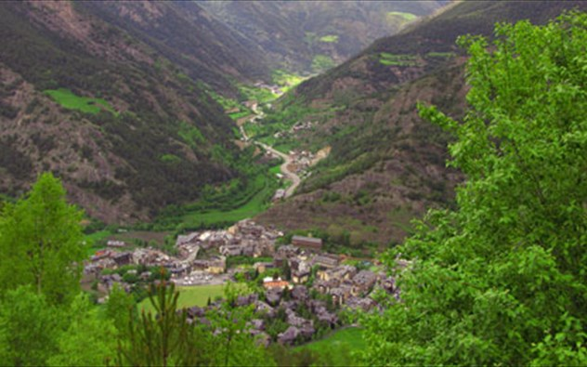
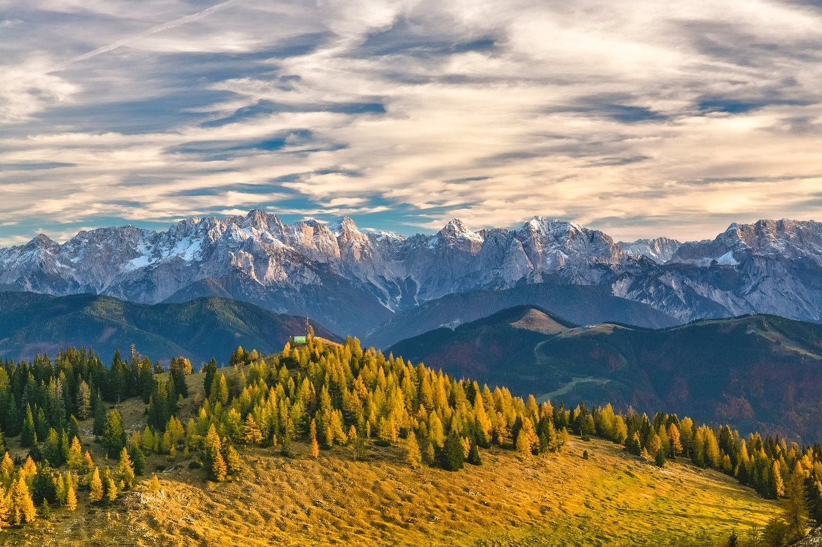
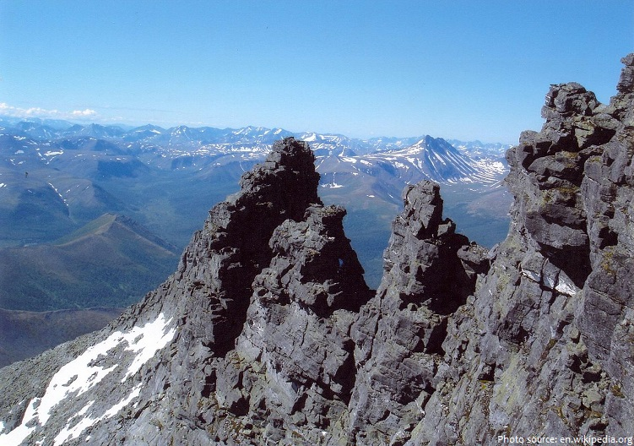
Πυρηναία
Πυρηναία
1. Παρατηρώ τις φωτογραφίες και περιγράφω πώς είναι οι συνθήκες στις μεγάλες οροσειρές της Ευρώπης.
Άλπεις
Ουράλια
Τι βλέπω;
Πώς είναι το έδαφος;
Τι υπάρχει εκεί;

Slide 6
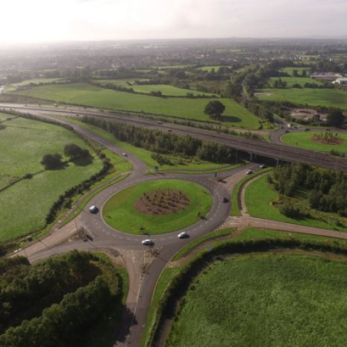
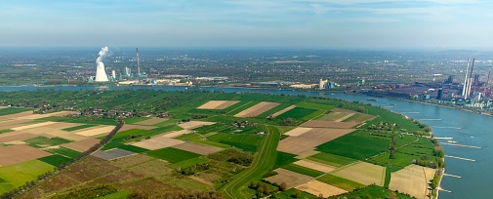
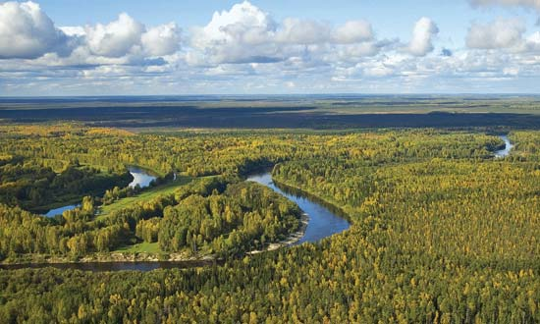
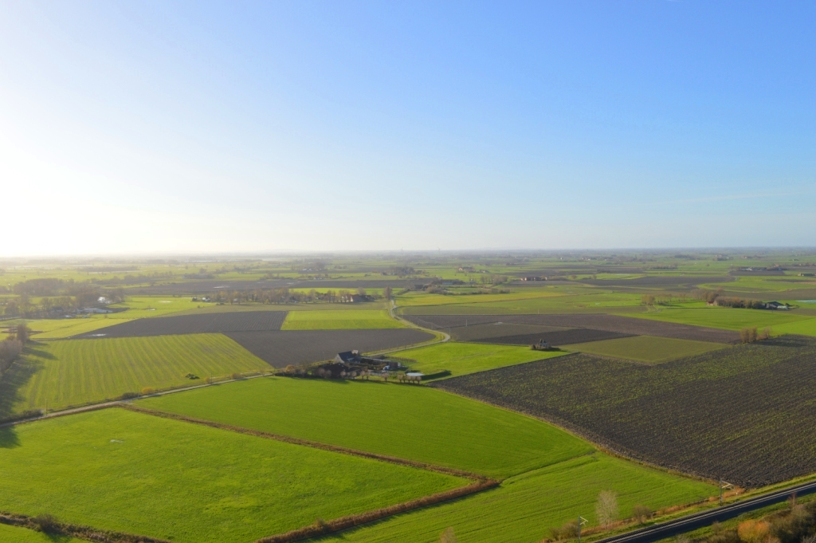
2. Παρατηρώ τις φωτογραφίες και περιγράφω πώς είναι οι συνθήκες στις μεγάλες πεδινές περιοχές της Ευρώπης.
Τι βλέπω;
Πώς είναι το έδαφος;
Τι υπάρχει εκεί;

